Slide 1

Cómo gestionar el ciclo de vida de soluciones SPFX
Adrian Diaz | Luis Mañez
Notes:
This slide is mandatory. Please do not remove.

Slide 2
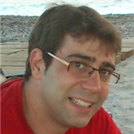
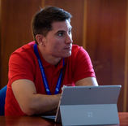
Adrian Diaz
Luis Mañez
Cloud and Sofware Architect Lead
Cloud / SharePoint solutions architect
Encamina
ClearPeople LTD (London, UK)
http://blogs.encamina.com/desarrollandosobresharepoint/
https://medium.com/inherits-cloud
@AdrianDiaz81
@luismanez
Ingeniero de Informática por la Universidad Politécnica de Valencia, MCPD de SharePoint 2010, MAP y MCC 2012. Cofundador del grupo de usuarios de SharePoint de Levante LevaPoint. Lleva desarrollando con tecnologías Microsoft más de 10 años y desde hace 3 años está centrado en el desarrollo sobre SharePoint. Actualmente trabaja en el departamento de desarrollo de ENCAMINA una consultora informática de Valencia que se destaca por realizar soluciones basadas en Tecnología Microsoft, principalmente en SharePoint
Office Development MVP. About 15 years of experience working with Microsoft Technologies. MS Certified specialist in Developing Azure and SharePoint MCPD. Passionate about technology, blogger, technical writer and MS community active member

Slide 3
Notes:
This slide is mandatory. Please do not remove and try to use it during Q&A at the end of your session. Thank you!

Slide 4
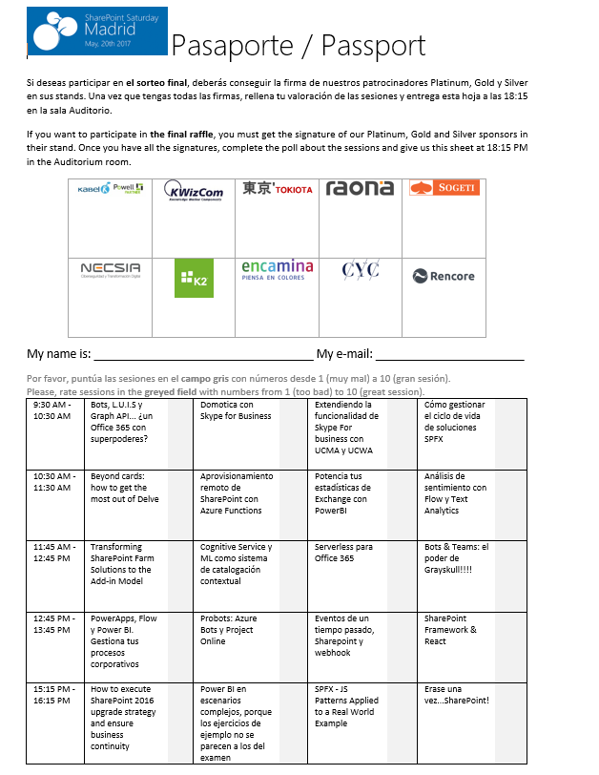
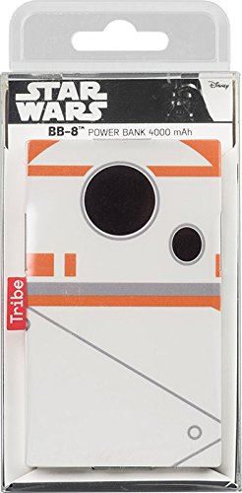
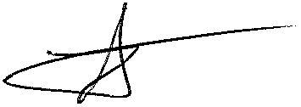


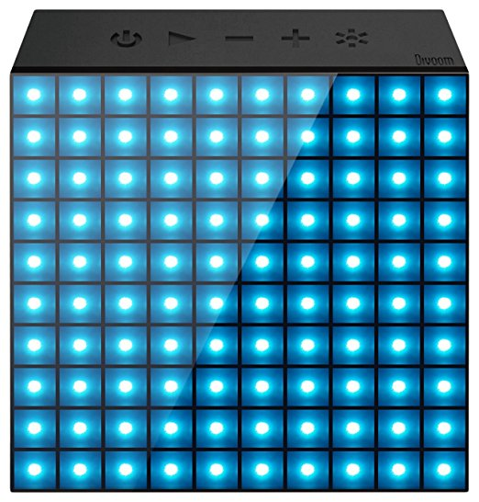
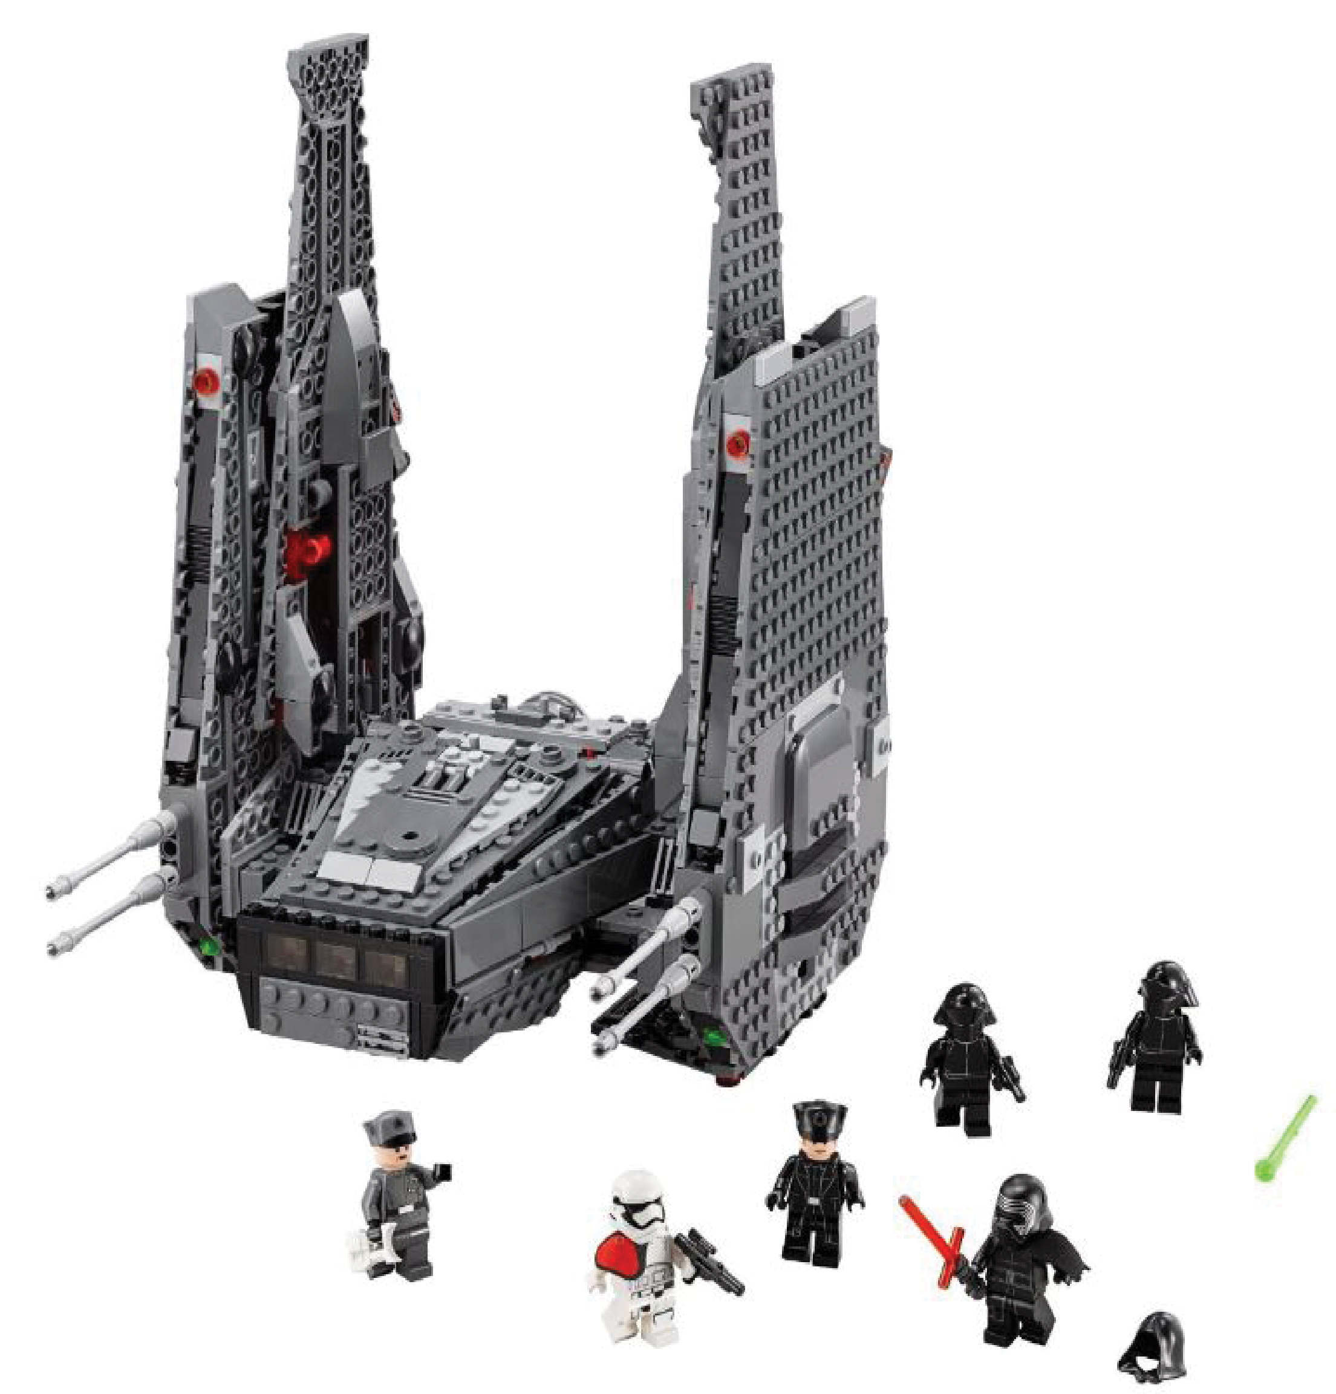

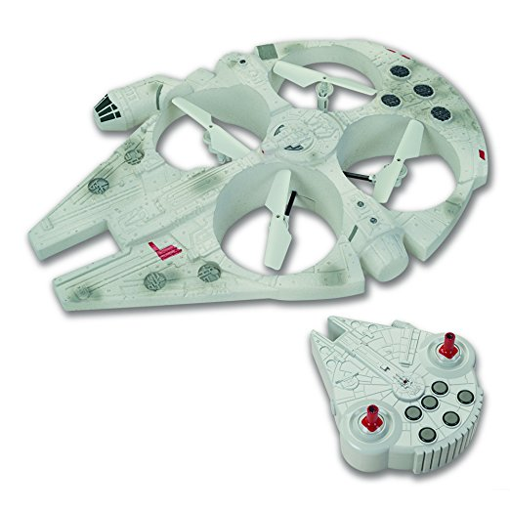
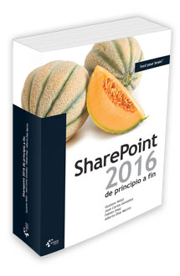
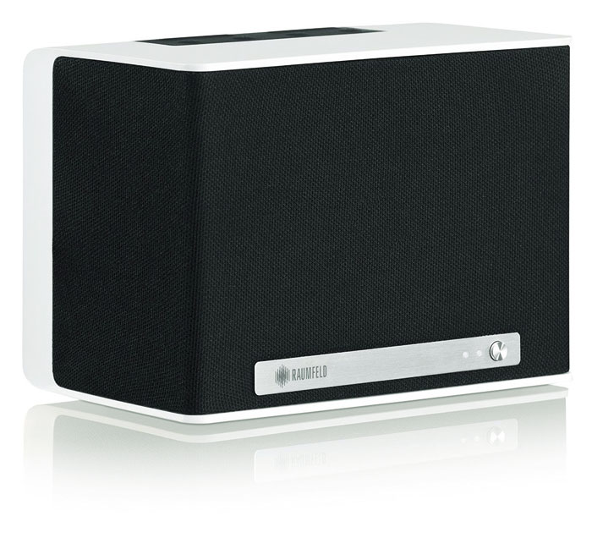


Raffle
Please, fill your SPS Madrid passport if you want to participate.
You can win one of these gifts:
Odor
Odor@winterfell.com
10
9
8

Slide 5
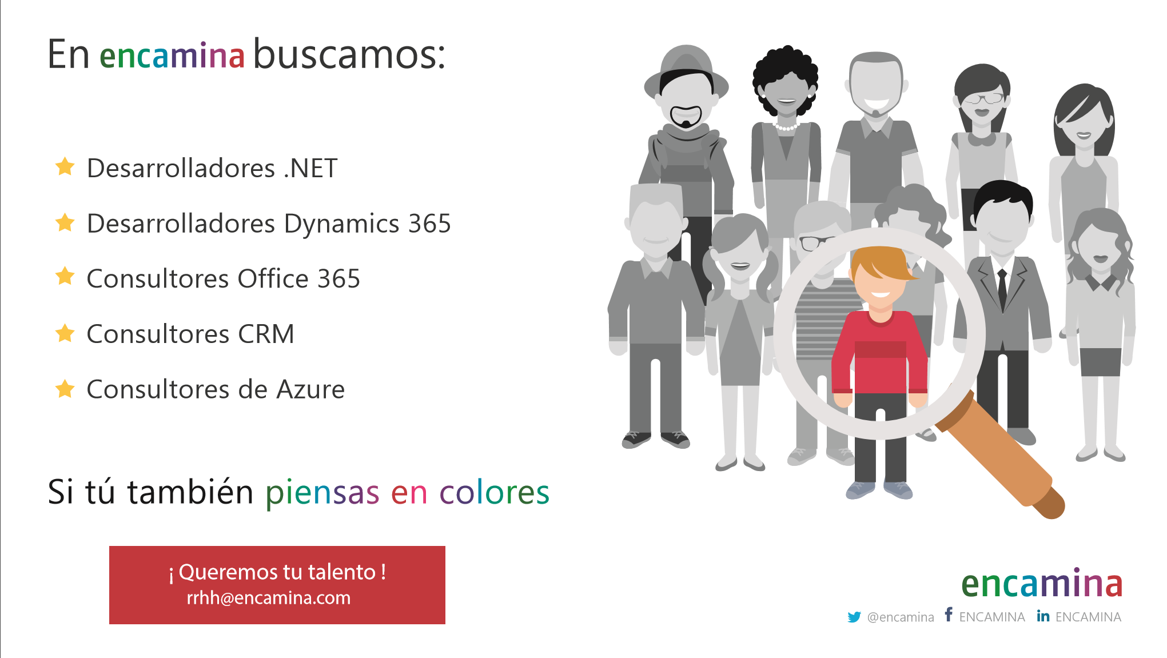

Slide 6
WiFi Keys for Attendees
Connect to the wireless network MSFTGUEST
Click on Event Attendee Code and enter the access code: msevent47pu

Slide 7
Agenda
SharePoint Framework Toolchain WTH! (AKA Introducción)
Anatomia del Toolchain
Deployment process de soluciones spfx
Extendiendo Gulp
Extendiendo WebPack
Integrando SPFX con VSTS
Despliegue WebParts
Aprovisionamiento Modern Pages (PnP)

Slide 8
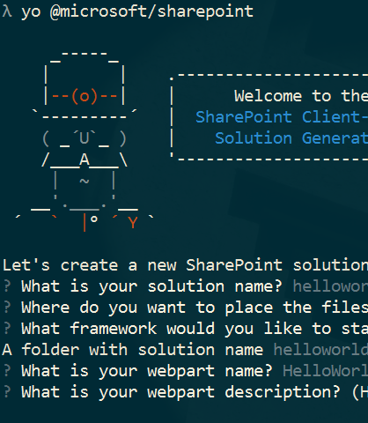
SharePoint Framework Toolchain WTH!
(AKA Introducción)

Slide 9


Slide 10

Thank you
Microsoft

Slide 11

Anatomia del Toolchain

Slide 12





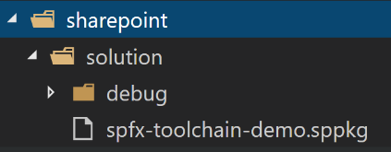
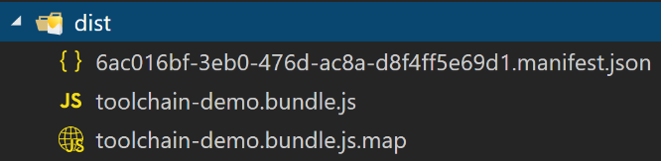
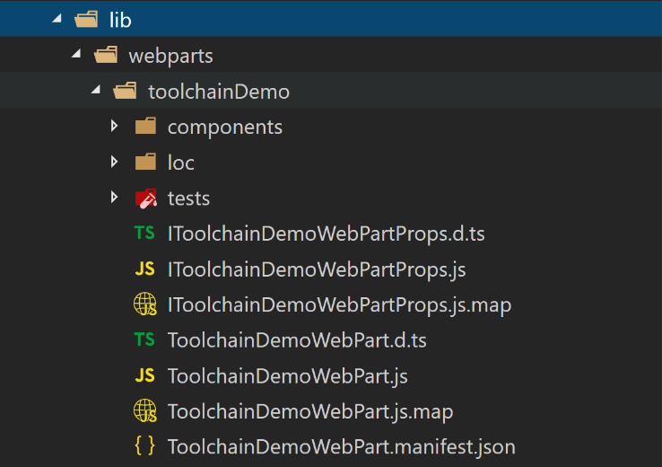
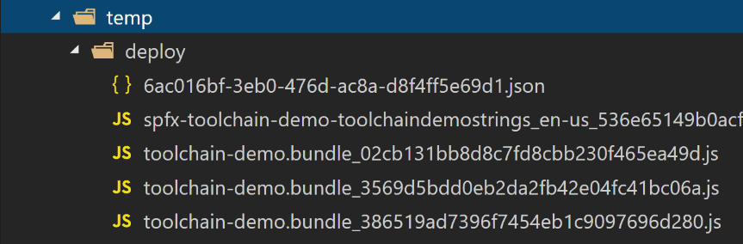
Anatomia del Toolchain
@microsoft/gulp-core-build
@microsoft/gulp-core-build-typescript
gulp bundle --ship
@microsoft/gulp-core-build-sass
App package
@microsoft/gulp-core-build-webpack
@microsoft/sp-build-core-tasks
Bundled files
Deployment assets
gulp package-solution --ship
TypeScript transpiled to JS

Slide 13

Deployment process de soluciones spfx

Slide 14


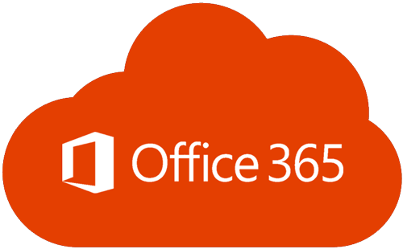
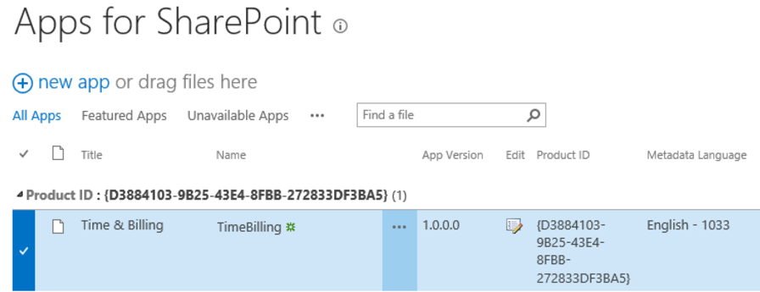
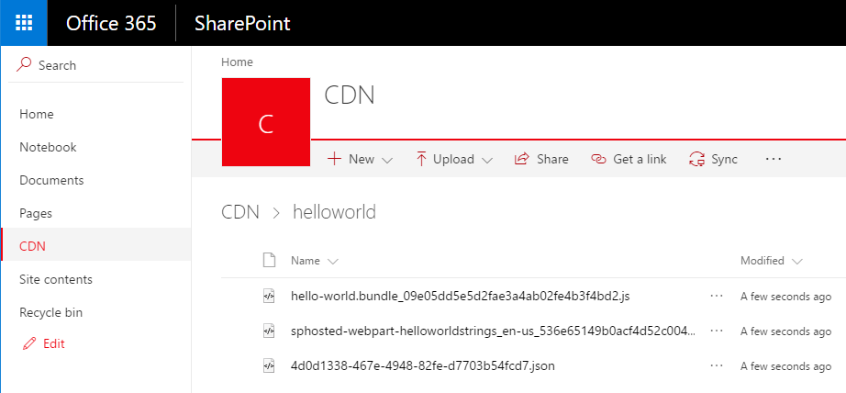
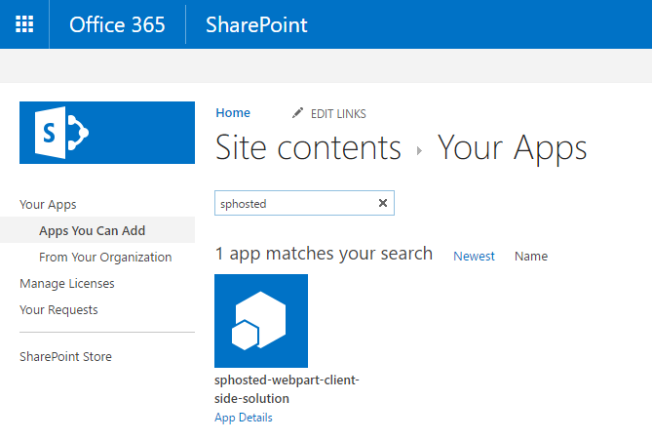
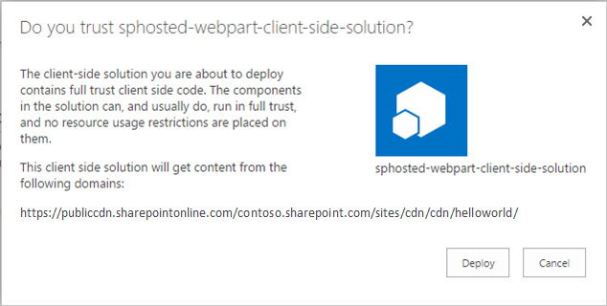
Deployment process de soluciones spfx
SharePoint
App
Catalog
Content Delivery Network

Slide 15
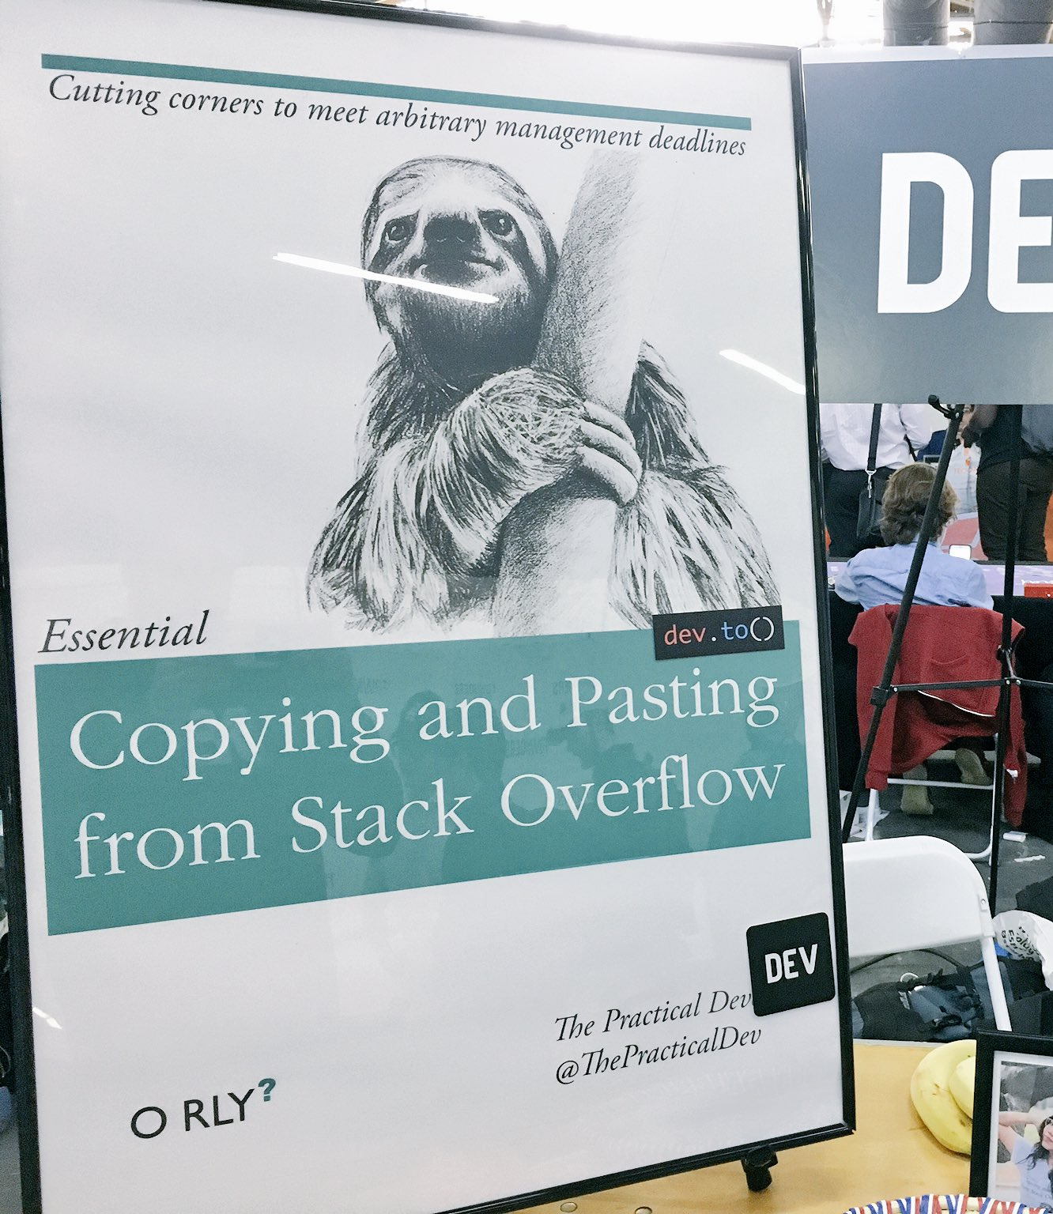
Demo!
Gulp do-all-the-work-please --now

Slide 16

Integrando SPFX con VTS
Integrando SPFX con Visual Studio Team Services

Slide 17
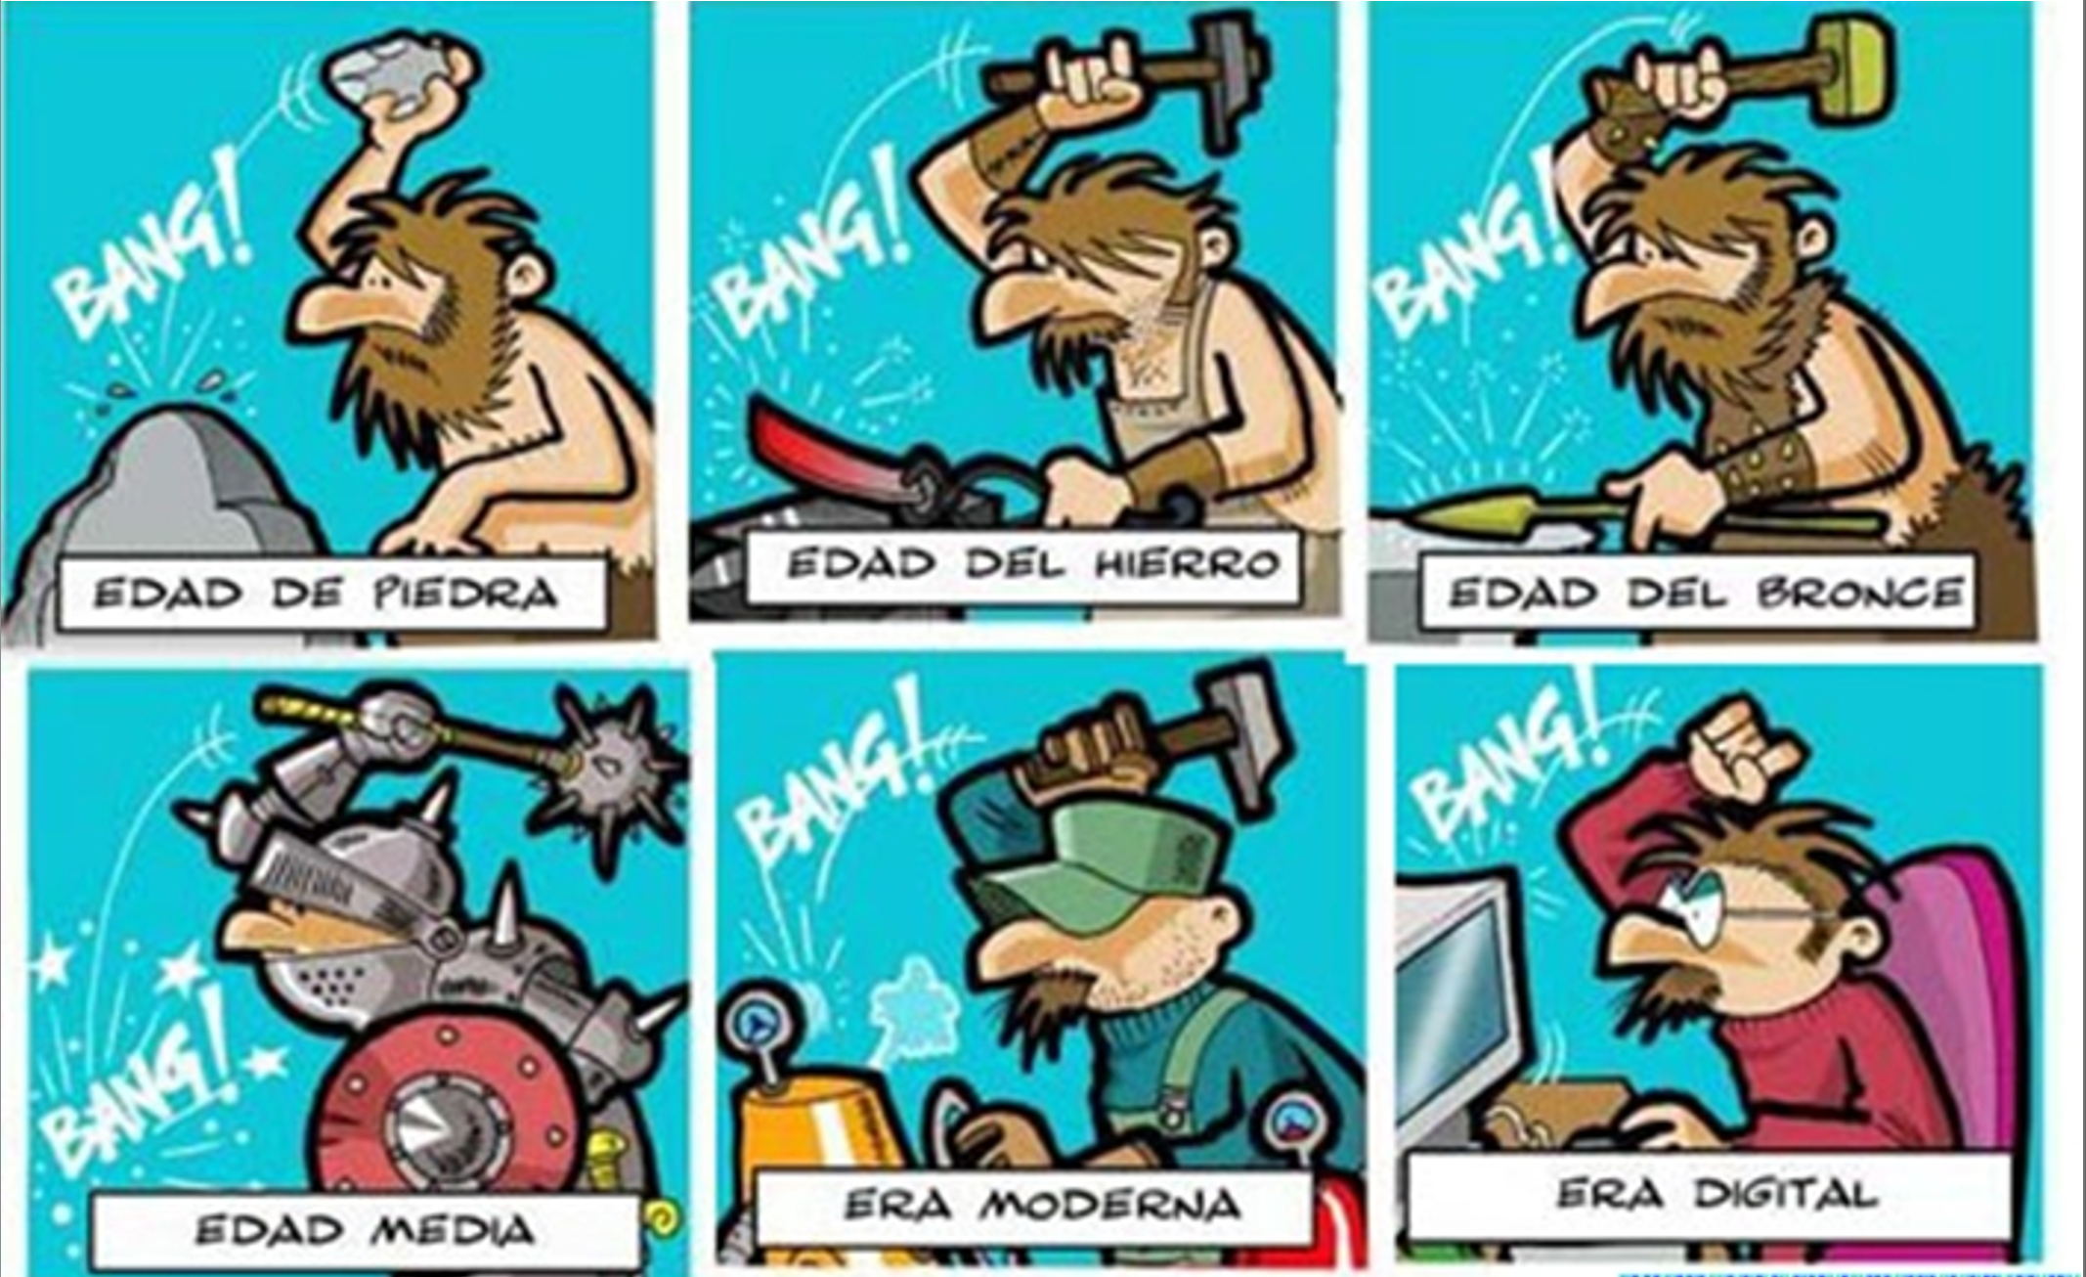
Un poco de historia

Slide 18
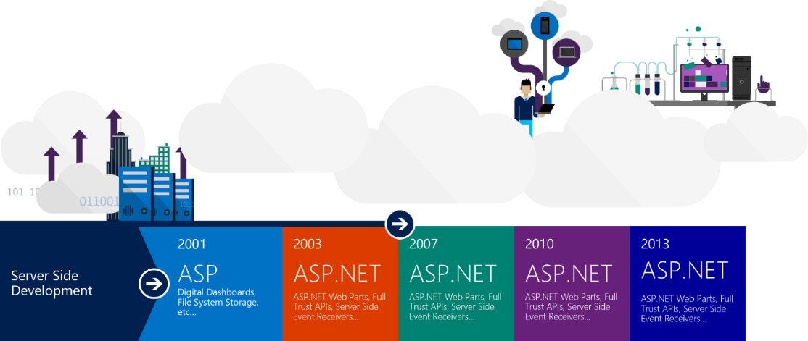
Más de una década de evolución

Slide 19

Lecciones aprendidas
Obligatorio tener un buen ciclo de vida
Primeras versiones carecía de esta gestión
→ Entorno dev =entorno Producción = Muerte
Mejoras progresivas en cada versión por parte del equipo de producto
Hacer las cosas igual que el resto de productos
El hacer las cosas distintas sólo provoca poca adopción del producto
Tenemos muchos ejemplos de tecnología muerta o obsoleta

Slide 20
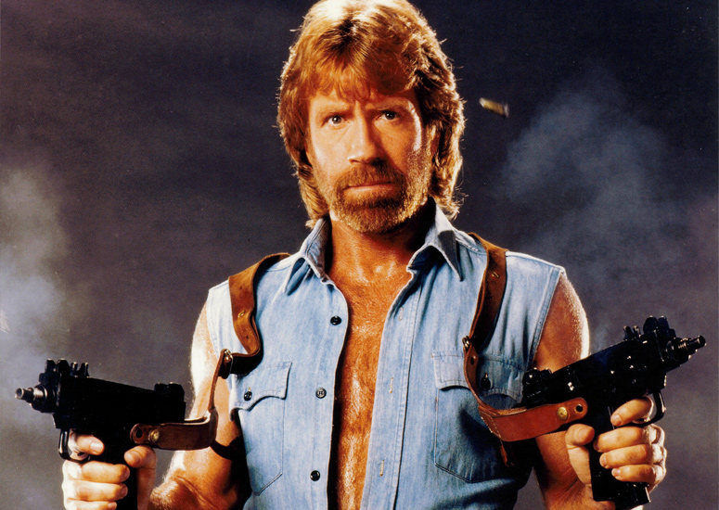
Sale SPFX y …
Utilizamos herramientas estándar de Front-Ent
NO tenemos Scripts para desplegar
NO hay soporte por defecto para Team Foundation Service
Todo mediante clicks

Slide 21
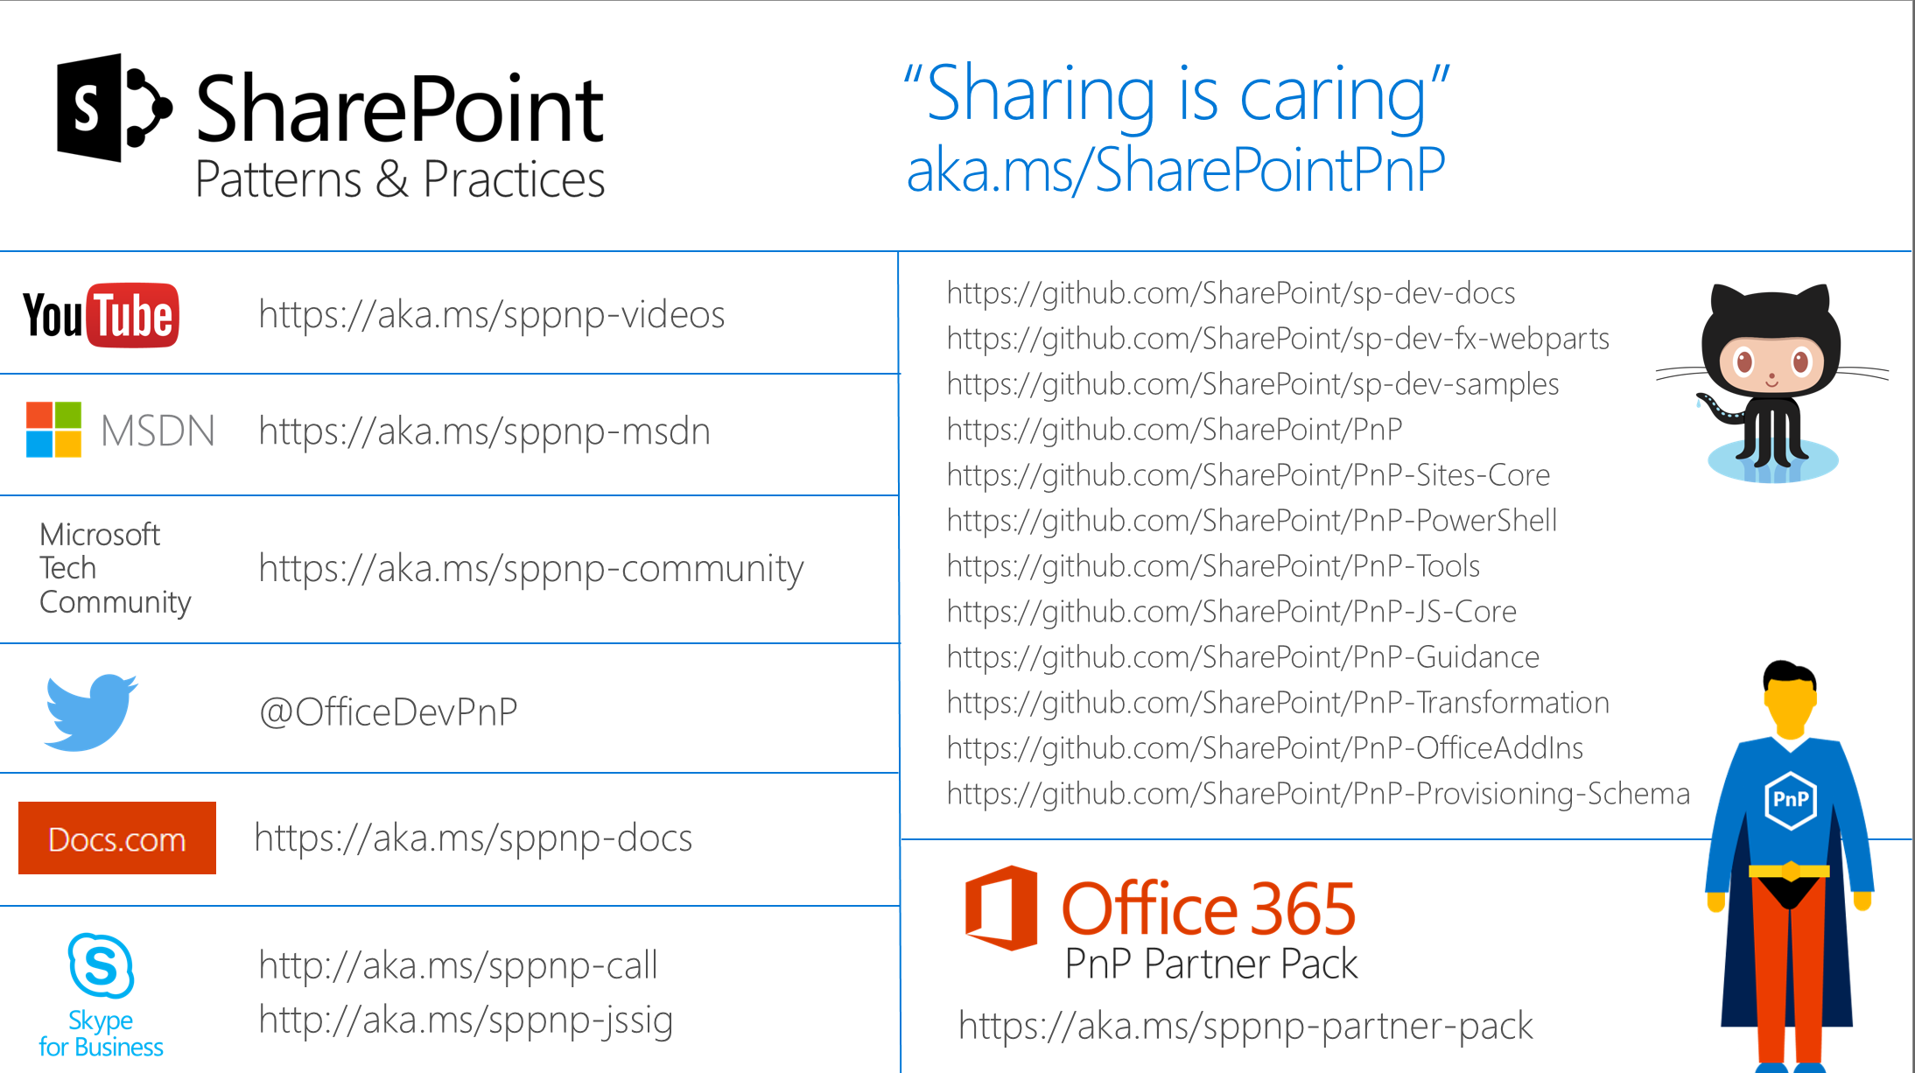
Por suerte ....

Slide 22
SharePoint Patterns And Practices
Extienden el Framework de desarrollo
Agregan funcionalidades muy útiles a la plataforma
El equipo de producto ha delegado en este proyecto :
la forma de como hacer las cosas
aprender y evangelizar como hacer las cosas
Open Source -> Todo el mundo puede colaborar

Slide 23
¿Como hacemos el ciclo de vida?
Tareas de Gulp
- gulp-spsync o gulp-spsync-creds plugins
-> Sube el app al Catalogo de Aplicaciones
Aprovisionamiento de las Modern Pages
- Pnp ha creado varios métodos su creación
- Esquema de aprovisionamiento

Slide 24

DEMO

